Slide 1


Jó gyakorlat: élsportolók Győrben
"Tudás és Sport: Sportolói életpálya modell a Széchenyi István Egyetemen” projekt
Debrecen, 2014.10. 04.

Slide 2

Menü?
  Gyömörei Tamás:
  Előzmények
  Katona Zsolt, Vajnorák Martin:
  Élsportolói mentorprogram

Slide 3

Sportolói mentorálás
Kezdetek I.
SZESE sportolóinak kedvezményei:
1974 – 2007 SZESE elnöke: Kuti József
főigazgató helyettes, TAI igazgató kollégium igazgató
2006 – Simon József TSK tanár,
kollégium igazgató
Kollégiumi elhelyezés
Hiányzások igazolása TSK
?

Slide 4
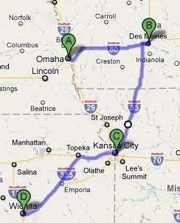
Élsport fejlesztés ?? Verseny ??
“Without the Chiefs (NFL) and the Royals (MLB), Kansas City would be nothing but another Wichita ... or Des Moines ... or Omaha”
Emanuel Cleaver Kansas City mayor (Sporting News, August 11, 1997, p. 38).

Slide 5
KEZDETEK II.
Az élsport modell: „Az egyetem sportja, a város sportja”
Komplementer struktúrák 2007-
A versenyképesség determinánsai (tudás, „gyémánt modell ”, Porter M., Illés, )
A városok erőforrásai: „soft” tényezők…egyetem, sport és sportlétesítmények .. „Városhierarchia, ”
(Horváth, Hegyi, Ács, Lengyel, ….. „Piramis modell”)
Iroda+ bérek
Önkormányzat
Győr-Szol
Önkormányzat
Pro klubok: Audi ETO Rába ETO
UNI HATAGRO
Egyetemi SE
AUDI +Ipari Park
Egyetem
Katona Zsolt, Dr. Gyömörei Tamás

Slide 6
Sportolói mentorálás
Kezdetek III.
SZESE sportolók:
1995 – Sportösztöndíj pályázati program kb. 100 hallgató ebből sport: 90 hallgató. „A” „B” „C” kategóriában 120 e Ft/tanév átlag.
1977 – Jó Tanuló – Jó Sportoló
2002 - Olimpikon Életút program (egyéni tanrend)
2013 – TÁMOP 412E SZESE + mentoráltak
2007 – Kollégiumi elhelyezés, 2012 – 15, 2013- 20 fő

Slide 7
Támop 412E, Tudás és Sport:
Sportolói életpálya modell a Széchenyi István Egyetemen
TEVÉKENYSÉGEK BEMUTATÁSA:
Új sportági kurzusok kidolgozása – Szabadidősportok
Hallgatói sport tanácsadás – Egyéni sportorientáció
Sport szakmai konferencia
Sportalkalmazások fejlesztése
Úszásoktatás és edzés
Alumni sport
Rendszeres sportrendezvények hallgatóknak és oktatóknak
Sportiroda kialakítása
Élsportolói program 1. – Mérések és kiválasztás
Élsportolói program 2. - Mentorálás

Slide 8

Mentorálás
Mi a mentorprogram?
  A mentorprogram célja, hogy azokat a élsportolókat, akik a Széchenyi Egyetemen folytatnak tanulmányokat, kísérjük végig és segítsük mind tanulmányaik, mind sporttevékenységük során.

Slide 9
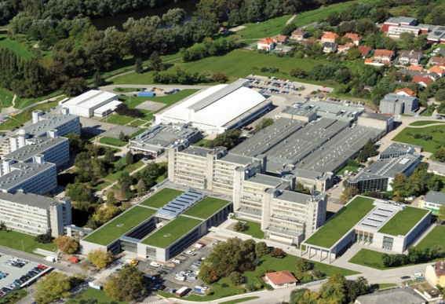
Lépések:
Sportági portfólió
MFSN, városi sport
Széchenyi István Egyetem elhelyezkedési adottságai élsportolók számára is vonzó tanulmányi környezet
Kiválasztás ( ösztöndíj jelentkezések, egyesületi eredmények alapján, kosárlabda, kézilabda, július-augusztus)
Meghívás az élsportolói mentorprogramba
A mentorprogram tartalmi bemutatása

Slide 10
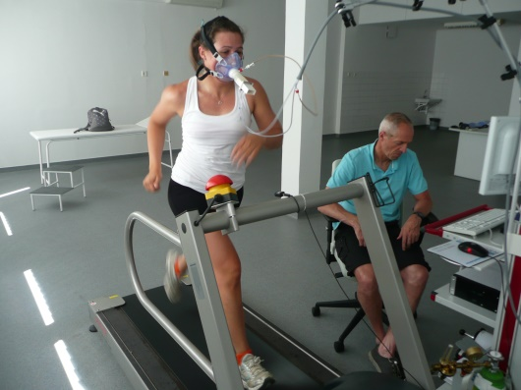
Tartalom
Félévenkénti tájékoztató előadás, ösztöndíjak, kedvezmények bemutatása
Mentorok bemutatkozása
Érdekképviselet a tanárok felé
Érdekképviselet a tanulmányi osztály irányába
Terhelés - élettani felmérés

Slide 11
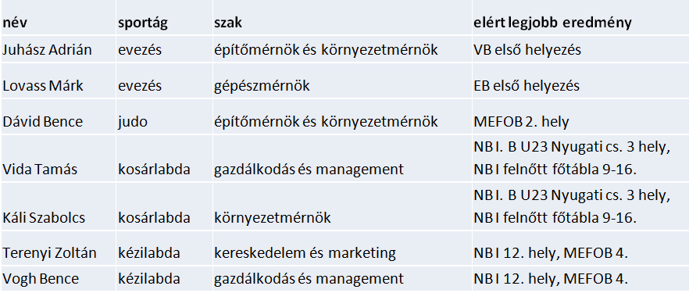
2-2 fő egyéni és csapatsportot űző élsportolót vállaltunk, de figyelembe véve az esetleges fluktuációt 8 főt hívtunk be a program kezdetekor.

Slide 12
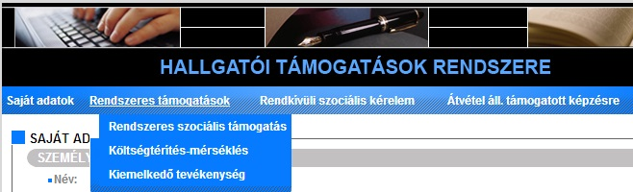
HAllgatói TÁmogatások Rendszere (HATÁR)
http://my.szeportal.hu/

Slide 13

Rendszeres szociális támogatás pályázatok bemutatása
Költségtérítés mérséklés pályázat bemutatása ( ≤ 50%)
Kiemelkedő sport és kulturális ösztöndíj pályázat bemutatása

Slide 14
Kollégiumi elhelyezés
SZESE kontingens 20 fő 2012-
Hol tudok jelentkezni?
Kaphatok pluszpontot?
Mi alapján döntik el, hogy melyik kollégiumba kerülök?
Első évesek edzőtábori részvétele

Slide 15
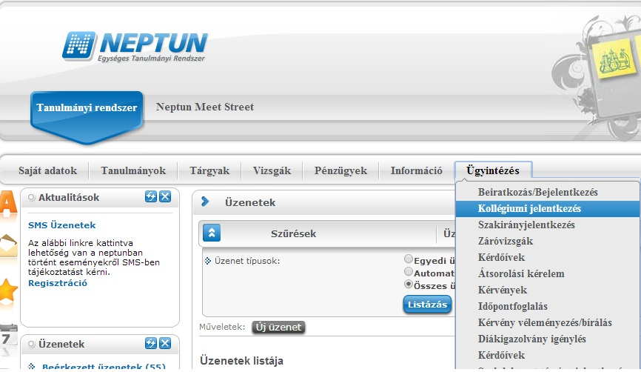

Slide 16

Bursa Hungarica
UNIVERSITAS-Győr Alapítvány pályázat a
WABERER'S HOLDING Logisztikai ZRt. támogatásával
VELUX tanulmányi ösztöndíj Dániában
Egyéb külföldi tanulmányi ösztöndíjak:
  Erasmus
  GO-East
  Rengeteg kutatói és szakmai gyakorlatos ösztöndíj (földrésztől függetlenül)

Slide 17

Külföldi ösztöndíjak
http://www.easygotousa.org/
Online profilt kell csinálni (adatok, képek, eredmények)
Mentor segíti a folyamatot ( pl. kiválasztást megelőző elbeszélgetésekre történő idegen nyelvi felkészítés)
3-4 hónap a sikeres pályázatok utáni ügyintézés

Slide 18
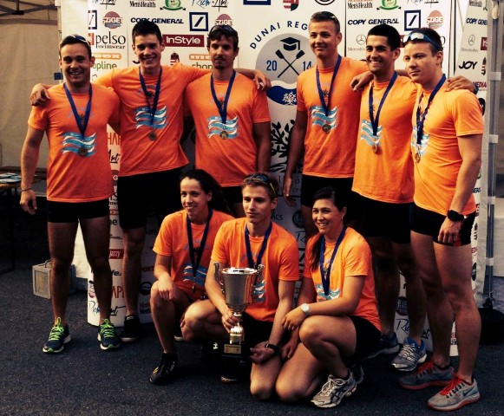
Evezős 8-as támogatása 1 millió Ft
Jó tanuló, jó sportoló ösztöndíj
Pályázni évente lehet, minden év augusztusában
helyezett: 50.000.-Ft
Helyezett: 40.000.-Ft
Helyezett: 30.000.-Ft
Díjak átadása az évnyitón
2014 – ben az evezősök külön kiemelt elismerése

Slide 19
Összefoglalás I.
Az egyetem az élsportolókat már a 90-es évektől támogatta
A SZESE-vel szorosan együttműködő egyetemi és EHÖK vezetés (1990-hallgatói sportfelelős)
Az „egyetem sportja a város sportja”
TÁMOP program keretében létrejött:
  Hallgatói sportiroda, adatállomány kezelése !!
  Mentor koordinátor
  Mentor feladatkör
  Egyetemi sportstratégia és sportiroda koncepció

Slide 20
Összefoglalás II.
A sport egy nagyon erőteljes nagyítóvá vált, amelyen keresztül, az emberek nézik és mérlegelik az Egyetemedet. … annyira, hogyha a labdarúgó csapat például nagyon jól szerepel, .. a játékosok és az edzők képviselik az egyetem értékeit –…… - ők nagy versenyzők és győztesek. Így azok a gondolatok, amelyek az egyetemedről megfogalmazódnak, mind …. magas szintű értékek - …. „az erős vár, sikeresség, …” - .. amelyet az egyetem bérbe ad az embereknek, mégpedig azoknak, akik a legmagasabb szinten versenyeznek!
Mark Emmert president of University of Washington Tacoma News Tribune September 3, 2004
Köszönjük a figyelmet!

